Slide 1
PITCH PROJEKTU
FEEDBACK
Siła przeciwnika.
Twój następny ruch.
Parowanie, które pozwala
przetrwać, poruszać się i odkrywać drogę.
KONCEPCJA GRY 2D
Ruch zaczyna się od parowania.
FEEDBACK / KONCEPCJA GRY
Schemat koncepcyjny
01
Notes:
[0:00–0:30] Feedback opiera się na prostym pomyśle: siła przeciwnika może stać się naszym następnym ruchem. Parowanie pozwala odbijać pociski, pokonywać przeszkody i rozwiązywać zagadki. Przedstawiamy koncepcję gry na podstawie dokumentów projektu.
Ilustracja jest schematem koncepcyjnym przygotowanym do prezentacji, a nie zrzutem gry. Hasło jest propozycją redakcyjną.
Źródło: feedback/deadline_3/specyfikacja/specyfikacja.tex, Wprowadzenie i Opis gry.
Grafika postaci/przeciwnika pochodzi z dostarczonego Figma Make (CharacterShowcase.tsx / PixelEnemy.tsx). Statyczne klatki SVG; schematy interakcji są opracowaniem do prezentacji. Jednego wzoru przeciwnika użyto ilustracyjnie, bez ustalania wyglądu poszczególnych typów.

Slide 2
01 / OBIETNICA GRY
Każdy atak to okazja.
01
02
03
Odbij pocisk
Przejmij pęd
Otwórz drogę
Wykorzystaj atak przeciwnika.
Dotrzyj dalej dzięki parowaniu.
Uruchom element otoczenia.
Przeciwnik jest częścią zagadki.
FEEDBACK / KONCEPCJA GRY
Schematy koncepcyjne
02
Notes:
[0:30–1:10] Jedna mechanika ma trzy zastosowania. Możemy oddać przeciwnikowi jego pocisk, przejąć pęd ataku fizycznego i użyć odbitego pocisku do uruchomienia elementu otoczenia. Przeciwnik jest zarówno zagrożeniem, jak i częścią rozwiązania. To opis projektowanej mechaniki, nie deklaracja ukończonej implementacji.
Źródło: specyfikacja.tex, trzy filary; req.tex, WF-03–WF-05 i WF-13.
Grafika postaci/przeciwnika pochodzi z dostarczonego Figma Make (CharacterShowcase.tsx / PixelEnemy.tsx). Statyczne klatki SVG; schematy interakcji są opracowaniem do prezentacji. Jednego wzoru przeciwnika użyto ilustracyjnie, bez ustalania wyglądu poszczególnych typów.

Slide 3
02 / PRZYKŁAD INTERAKCJI
Zagrożenie staje się rozwiązaniem.
1 Sprowokuj
2 Sparuj
3 Przejdź
Obserwujesz atak
i wybierasz moment.
Odbijasz pocisk
w stronę przełącznika.
Przełącznik otwiera drzwi.
Możesz ruszyć dalej.
FEEDBACK / KONCEPCJA GRY
Storyboard koncepcyjny
03
Notes:
[1:10–1:55] Oto schemat jednej interakcji, a nie gotowy projekt poziomu. Po lewej przeciwnik wysyła pocisk w stronę gracza. W środku gracz paruje i odwraca jego kierunek. Po prawej odbity pocisk trafia przełącznik, który otwiera drzwi. Przełącznik reaguje na pocisk po odbiciu. Pozostaje przejść dalej. Ten przykład pokazuje połączenie obserwacji, timingu i zagadki.
Schemat nie ustala finalnego układu poziomów ani oprawy. Źródło: req.tex, WF-04 i WF-13.
Grafika postaci/przeciwnika pochodzi z dostarczonego Figma Make (CharacterShowcase.tsx / PixelEnemy.tsx). Statyczne klatki SVG; schematy interakcji są opracowaniem do prezentacji. Jednego wzoru przeciwnika użyto ilustracyjnie, bez ustalania wyglądu poszczególnych typów.

Slide 4
03 / RUCH
Sparuj. Wykorzystaj pęd.
Twoja obrona
wyznacza trasę.
Ten sam przycisk.
Nowe zastosowanie.
Inna droga przez poziom.
Atak → parowanie → zmiana ruchu
FEEDBACK / KONCEPCJA GRY
Schemat koncepcyjny
04
Notes:
[1:55–2:30] Drugie zastosowanie parowania to ruch. Udane sparowanie ataku fizycznego może nadać postaci pęd i pozwolić dotrzeć na wyższą lub dalszą platformę. Gracz musi więc zaplanować nie tylko moment parowania, lecz także to, gdzie chce się znaleźć po nim.
Strzałki ilustrują ideę transferu pędu; nie przedstawiają pomiaru trajektorii ani ustalonego modelu fizyki. Źródło: req.tex, WF-05; specyfikacja.tex, Manipulacja fizyką i momentum.
Grafika postaci/przeciwnika pochodzi z dostarczonego Figma Make (CharacterShowcase.tsx / PixelEnemy.tsx). Statyczne klatki SVG; schematy interakcji są opracowaniem do prezentacji. Jednego wzoru przeciwnika użyto ilustracyjnie, bez ustalania wyglądu poszczególnych typów.

Slide 5
04 / DOŚWIADCZENIE GRACZA
Zobacz. Zaplanuj. Wykonaj.
1
2
3
Obserwacja
Plan
Wykonanie
Rozpoznajesz atak
i układ przeszkód.
Wybierasz moment
i sposób użycia parry.
Łączysz refleks
z rozwiązaniem zagadki.
Pomyłka → szybka kolejna próba
FEEDBACK / KONCEPCJA GRY
Schemat pętli rozgrywki
05
Notes:
[2:30–3:05] Chcemy, żeby każdy poziom zaczynał się od zrozumienia sytuacji, a kończył płynnym wykonaniem. Pomyłka prowadzi do szybkiej kolejnej próby. Postęp wynika z poznania zasad, rozpoznawania ataków i doskonalenia własnego timingu. Nie pokazujemy tu obiecanego czasu przejścia ani wyników playtestów.
Źródło: specyfikacja.tex, Gameplay loop i Progression loop; req.tex, WF-11.

Slide 6
05 / DLA KOGO
Refleks spotyka łamigłówkę.
01
Wyczucie właściwego momentu
REFLEKS
ZAGADKI
02
Odkrywanie zależności
03
Coraz płynniejsze przejścia
Satysfakcja z opanowania mechaniki
FEEDBACK / KONCEPCJA GRY
Grupa docelowa z dokumentacji
06
Notes:
[3:05–3:40] Projekt kierujemy do osób, które lubią wyzwania zręcznościowe i jednocześnie szukają logicznej satysfakcji ze zrozumienia poziomu. Punkt wspólny to frajda z opanowania jednej mechaniki i odkrywania jej kolejnych zastosowań. To grupa docelowa opisana w materiałach, a nie wynik przeprowadzonych badań rynku.
Źródło: specyfikacja.tex, Użytkownicy; deadline_1/value proposition canvas.pdf.

Slide 7
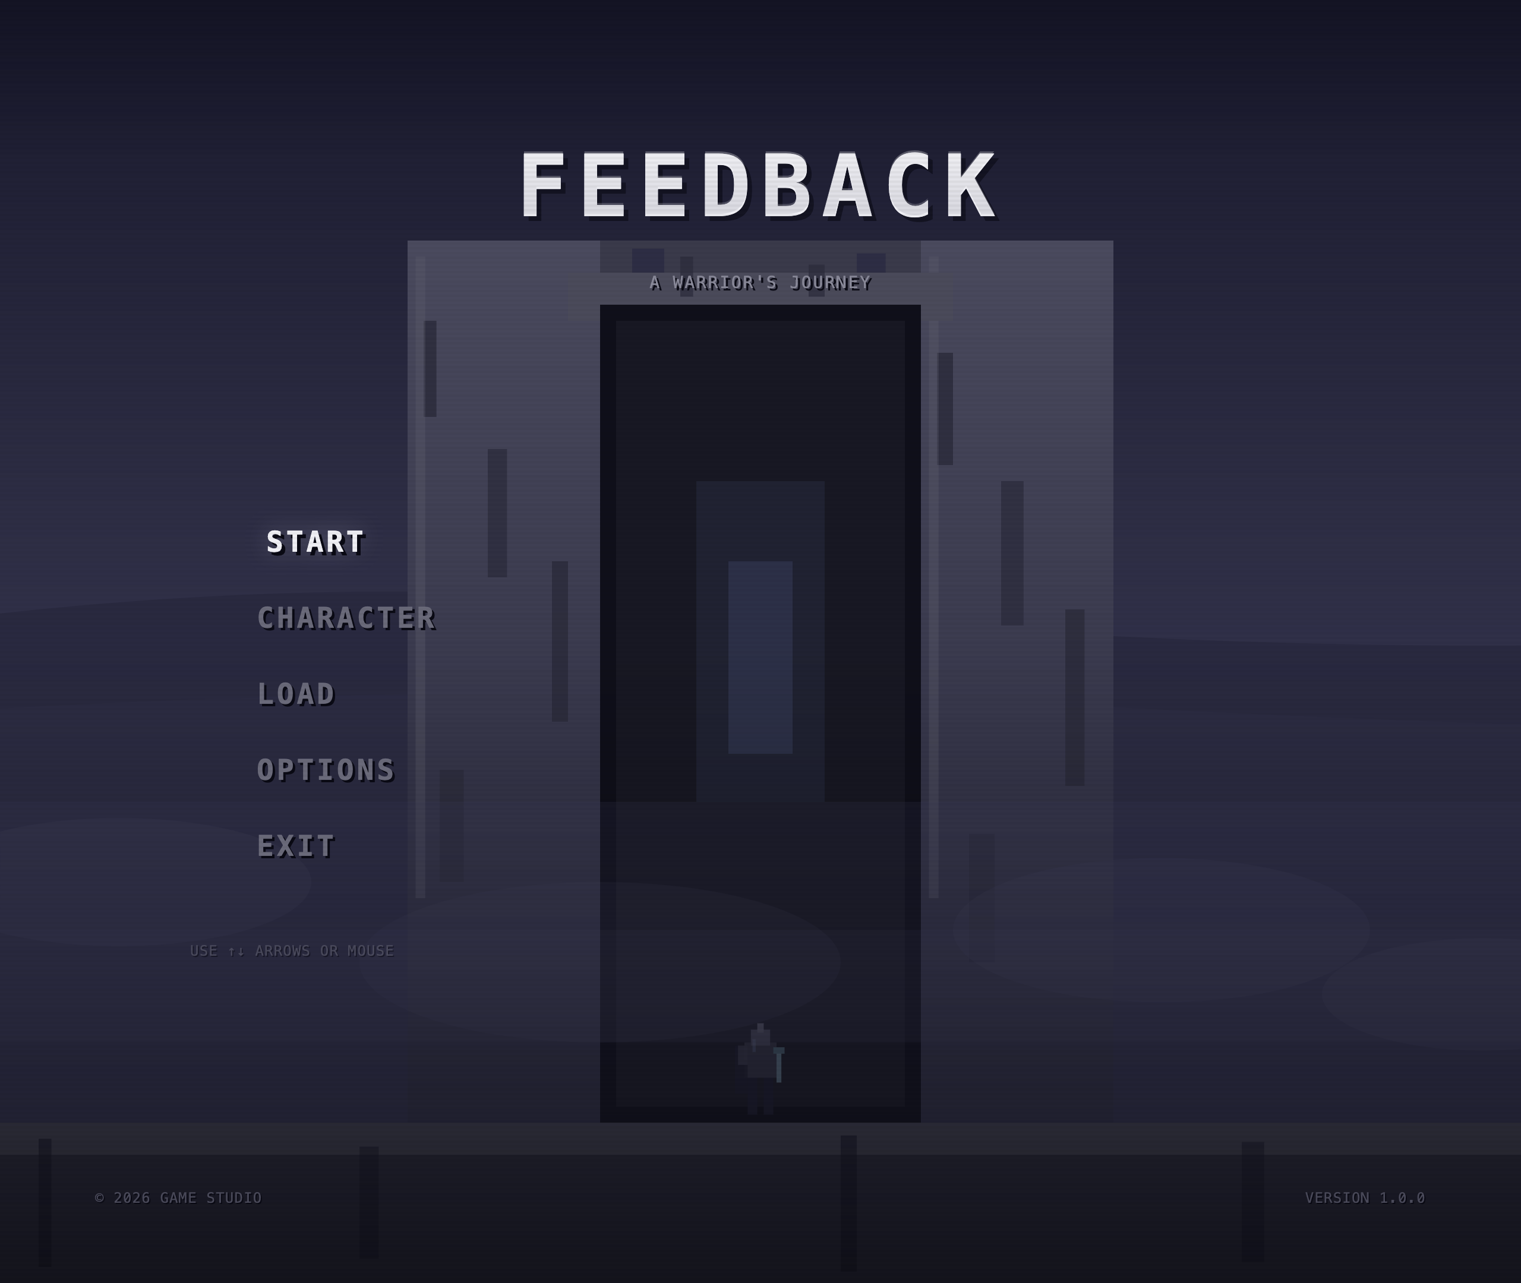
06 / PIERWSZY KIERUNEK WIZUALNY
ISTNIEJĄCY MOCKUP
Pierwszy obraz
świata Feedback.
Spoczynek
Parowanie
Postać i menu z istniejącej makiety
FEEDBACK / KONCEPCJA GRY
Oryginalny mockup • Figma Make
07
Notes:
[3:40–4:10] To jest istniejący mockup menu oraz oryginalna postać z dostarczonego pliku Figma Make. Po prawej widzimy neutralną pozę oraz klatkę animacji parowania mieczem. To statyczne kadry odzyskanych komponentów SVG, nie przerysowane postacie. Traktujemy go jako kierunek do dalszej rozmowy, nie jako zatwierdzoną oprawę całej gry. Etykieta wersji w obrazie należy do makiety i nie oznacza wydanej wersji gry.
Źródło grafiki: Feedback mockup.make, images/00131dcf29b7204da054f6a204fc6d419a773f8a. Oryginalny obraz menu, bez zmiany treści, zachowane proporcje. Postać: CharacterShowcase.tsx, neutralna poza i pierwszy utrzymany klucz parry. Źródła SVG zapisano w assets/figma-characters/.
Grafika postaci/przeciwnika pochodzi z dostarczonego Figma Make (CharacterShowcase.tsx / PixelEnemy.tsx). Statyczne klatki SVG; schematy interakcji są opracowaniem do prezentacji. Jednego wzoru przeciwnika użyto ilustracyjnie, bez ustalania wyglądu poszczególnych typów.

Slide 8
07 / PLANOWANY PROTOTYP
Jedna mechanika. Różne wyzwania.
3
2
3
poziomy
typy przeciwników
podstawowe akcje
Zagadki o rosnącej złożoności
Atak dystansowy i fizyczny
Ruch · skok · parowanie
Cel: sprawdzić, czy parowanie daje frajdę.
FEEDBACK / KONCEPCJA GRY
Zakres zapisany w specyfikacji • plan
08
Notes:
[4:10–4:45] Zapisany w specyfikacji zakres prototypu obejmuje co najmniej trzy poziomy, dwa typy przeciwników oraz trzy podstawowe akcje: ruch, skok i parowanie. To zakres planowany. Nie przedstawiamy tych liczb jako stanu ukończenia. Celem jest sprawdzenie, czy różne zastosowania parowania tworzą przyjemną grę.
Źródło: specyfikacja.tex, Cel projektu; req.tex, WF-01–WF-03, WF-07–WF-08 i WF-12. Aktualność zakresu pozostaje do potwierdzenia przez zespół, zgodnie z kwestionariuszem.

Slide 9
FEEDBACK
Jak wykorzystasz
następny atak?
Pytania i uwagi do koncepcji
FEEDBACK
FEEDBACK / KONCEPCJA GRY
Schemat koncepcyjny
09
Notes:
[4:45–5:05] Kończymy pytaniem o najważniejszą obietnicę gry: jak wykorzystasz następny atak? Zapraszamy do pytań o koncepcję i uwag do proponowanych zastosowań parowania. Część technologiczna nie jest elementem tej wersji prezentacji. Hasło jest propozycją redakcyjną.
Zespół według dokumentów: Aleksander Bielicki, Radosław Głasek, Jakub Pączka, Michał Popkowicz, Filip Shramko, Kacper Trzciński.
Źródło koncepcji: specyfikacja.tex i req.tex. Brak deklaracji daty premiery, ceny, stanu ukończenia lub wyników testów.
Grafika postaci/przeciwnika pochodzi z dostarczonego Figma Make (CharacterShowcase.tsx / PixelEnemy.tsx). Statyczne klatki SVG; schematy interakcji są opracowaniem do prezentacji. Jednego wzoru przeciwnika użyto ilustracyjnie, bez ustalania wyglądu poszczególnych typów.

